Slide 1
Квіз
Правда?
чи
Брехня?

Slide 2
1 хвилина
1 бал

Slide 3
Майже половина
людей на Землі
ніколи не бачила
справжнього снігу
на власні очі.

Slide 4
Лише самці
північного оленя
мають роги.

Slide 5
7 грудня
відзначають
День
української хустки .

Slide 6
Рецепт морозива
до Європи привіз
відомий мандрівник
Марко Поло.

Slide 7
Передні ноги
в зайця
набагато довші,
ніж задні.

Slide 8
Найбільший у світі
фестиваль крижаних
та снігових скульптур
щороку відбувається
у Києві.

Slide 9
Відповіді

Slide 10
Майже половина
людей на Землі
ніколи не бачила
справжнього снігу
на власні очі.

Slide 11
Лише самці
північного оленя
мають роги.
Самки також…

Slide 12
7 грудня
відзначають
День
української хустки .

Slide 13
Рецепт морозива
до Європи привіз
відомий мандрівник
Марко Поло.

Slide 14
Передні ноги
в зайця
набагато довші,
ніж задні.
Задні довші…

Slide 15
Найбільший у світі
фестиваль крижаних
та снігових скульптур
щороку відбувається
у Києві.
У Харбіні…

Slide 16
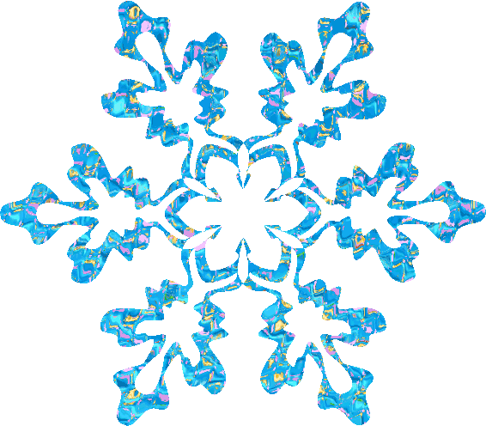
ВІТАЄМО!

